Slide 1
0
PRESENTATION GTR
THEME :
GESTION INTELLIGENTE DE LA FLUIDITE ROUTIERE DANS LA VILLE D’ABIDJAN
N’Douffou

Slide 2
MEMEBRES D’EQUIPE
1
N’DOUFFOU Manda
SIDIBE Arouna
TOUNKARA Seydou
BONI
Ange
GOHI
Henri
N’Douffou

Slide 3
Sommaire
2
FIN
Présentation
Gestion des ressources
Solutions
1
3
5
2
4
6
Sommaire
Problèmes
Présentation d’une maquette de l’appli
DEBUT
N’Douffou

Slide 4
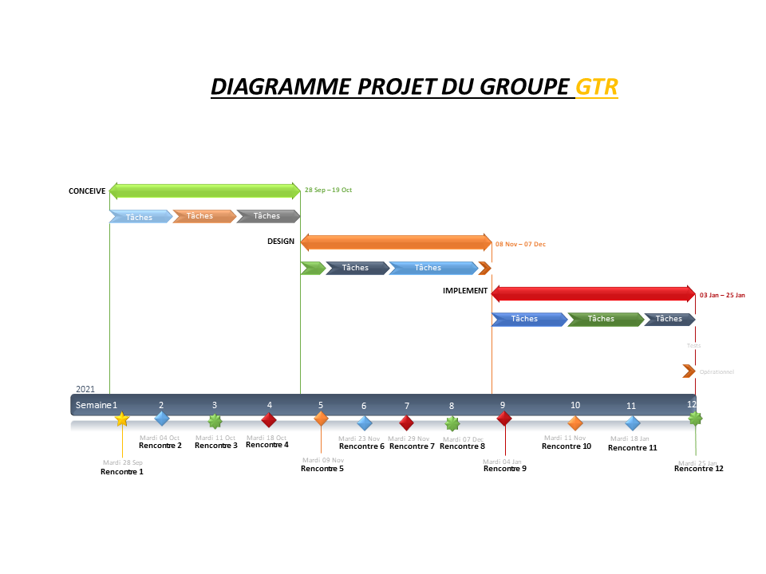
Gestion des ressources
3
GTR Team
Tounkara

Slide 5

Problèmes
4
01
LES BOUCHONS CAUSES PAR DES CAMIONS
02
ETROITEMENT DES VOIES
03
NON RESPECT DES FEUX DE CIRCULATION
Boni

Slide 6
Solution
04
5
RESULTAT
03
RECHERCHE DU PARCOURS FLUIDE
02
AUTHENTIFICATION
SAISIE DE DONNEES
01
Gohi

Slide 7
MAQUETTE DE L’APPLI
Sidibé

Slide 8
CONCLUSION
Nous attendons vos remarques et suggestions

